Slide 1
Curso 2020/2021

Slide 3
Cursos 2015/16, 2016/17, 2017/18, 2018/19, 2019/20

Slide 4
Evolución del grado de satisfacción de los estudiantes del MAES de la US con el Centro de Prácticas
Curso 2015/16
8,95
Curso 2016/17
9,25
Curso 2017/18
9,22
Curso 2018/19
Curso 2019/20
9,29
8,50
Desde el curso 2015/16 al 2019/20
Escala de satisfacción de 0 a 10

Slide 5
Las prácticas externas del MAES
Marco normativo de las prácticas externas del MAES de la US.
Calendario del Prácticum 2020/2021
La asignatura de prácticas externas del MAES en la estructura de los estudios. El módulo Prácticum y la temporalización de las prácticas.
El acta de selección (credencial). El contacto previo del estudiante con el tutor académico de la US y con el centro educativo de prácticas; su presentación en el centro.
La Guía de Prácticas para la realización y evaluación de las prácticas externas del MAES (2020/21). Las competencias del módulo prácticum, los objetivos de las prácticas y las propuestas de actividades formativas.
Los Criterios de Evaluación, los Anexos I y II y el documento de autoevaluación-encuesta de satisfacción.
La Memoria de Prácticas.
Horario de las prácticas, fechas a recordar, información y contactos.

Slide 6
1. Marco Normativo
REAL DECRETO 592/2014, de 11 de julio, por el que se regulan las prácticas académicas externas de los estudiantes universitarios.
Convenio Marco de Cooperación Educativa.(Firmado el día 10/02/2016). Resolución de 9 de mayo de 2016, de la Secretaría General de Universidades, Investigación y Tecnología, por la que se publica el Convenio Marco de Colaboración entre la Consejería de Economía y Conocimiento, la Consejería de Educación y las Universidades Públicas Andaluzas para el desarrollo de las prácticas académicas externas y el fomento de la investigación y la innovación docente en el ámbito educativo andaluz.
Convenio Específico de Cooperación Educativa entre la Consejería de Educación y la Universidad de Sevilla para el desarrollo de las prácticas académicas externas curriculares del MAES.
Normativa reguladora de las prácticas externas de la US.
Guía de Prácticas Externas del MAES y Guía del TFM, curso 2020/2021
Resoluciones e Instrucciones del equipo de gobierno de la US y de la EIP.
Acuerdos aprobados por la Comisión Provincial de Seguimiento de los Convenios Específicos de Prácticas del MAES.
Medidas organizativas y de flexibilización curricular de los centros sostenidos por fondos públicos en el curso 2020/2021, motivadas por la crisis sanitaria del COVID-19, que deben ser conocidas para facilitar un desarrollo óptimo del prácticum del máster.
Indicaciones para el desarrollo de las prácticas externas curriculares en centros educativos durante el curso 2020/2021 en la situación actual de emergencia sanitaria provocada por el COVID-19.

Slide 7
2. Calendario del Prácticum 2020/21

Slide 8
3. LA ASIGNATURA DE PRÁCTICAS EN LA ESTRUCTURA DE LOS ESTUDIOS El Máster en Formación de Profesorado se estructura de la siguiente forma:
MODULO | TIPO DE MATERIA | CRÉDITOS
Genérico | Se cursan asignaturas de desarrollo común y obligatorias a todas las especialidades. | 12
Específico | Se cursan asignaturas particulares vinculadas a la especialidad (obligatorias de la especialidad) | 24
Prácticum | Prácticas curriculares externas vinculadas a especialidad en Centros educativos de la provincia de Sevilla (obligatorias) | 10
 | Elaboración y defensa del Trabajo de Fin de Máster vinculado a especialidad (obligatorio) | 6
Libre Disposición | Se cursan asignaturas de carácter optativo. Estos créditos se cursarán en materias o asignaturas de otros másteres oficiales o en materias o asignaturas que proponga la Universidad. | 8
 | Créditos totales | 60

Slide 9
ESTRUCTURA DEL PRÁCTICUM
MÓDULO PRÁCTICUM
(16 créditos= 400 horas)
• PRÁCTICAS EXTERNAS
obligatorias y vinculadas a la especialidad
(10 ECTS = 250 horas)
• TRABAJO FIN DE MASTER
obligatorio
(6 ECTS = 150 horas)
1 crédito ECTS
= 25 horas de trabajo

Slide 10
TEMPORALIZACIÓN
PRÁCTICAS EXTERNAS
10 ECTS = 250 horas de trabajo
del alumnado
100 horas de prácticas presenciales en el Centro educativo dirigidas por el profesor-tutor asignado
150 horas dedicadas a la planificación de actividades docentes, preparación de materiales, lecturas, redacción de una Memoria de Prácticas.
Carga lectiva

Slide 11
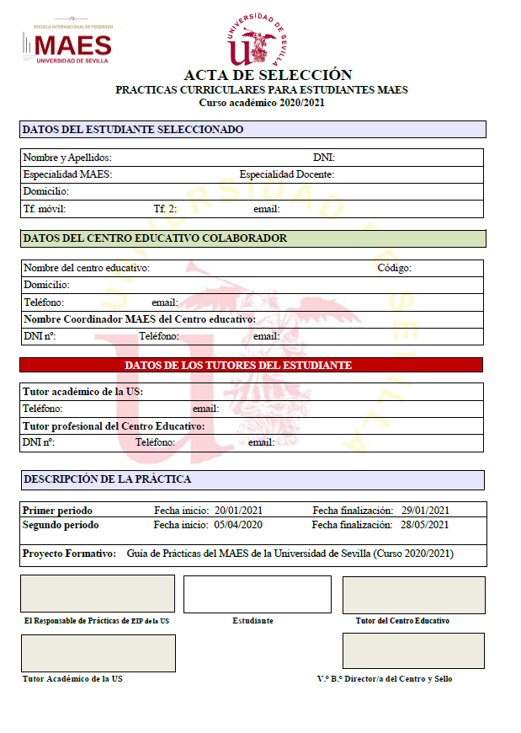
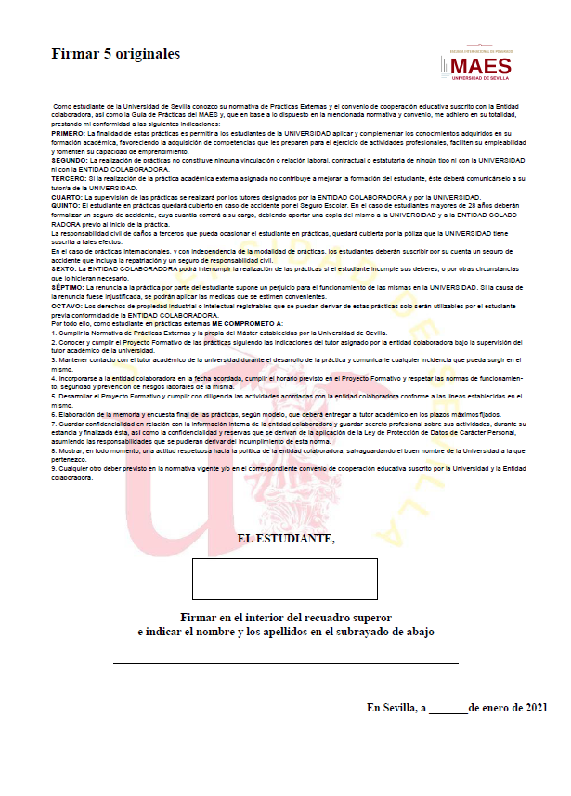
Acta de selección (credencial)
Descargar en https://masteroficial.us.es/maes/
El estudiante debe cumplimentar y firmar 5 copias originales
del acta de selección

Slide 12
Días para la entrega y validación del acta de selección (el estudiante debe solicitar cita previa)

Slide 13
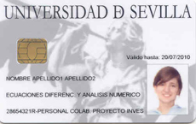
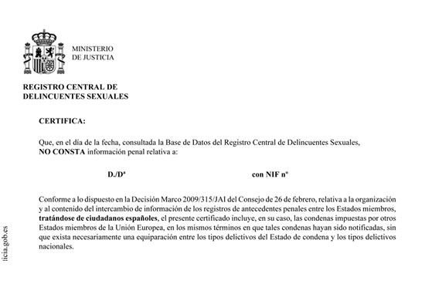
El estudiante deberá entregar en la EIP (Pabellón de México) - en el lugar que se le indique cuando solicite online su cita previa-, los cinco ejemplares cumplimentados para poder recoger de nuevo su acta de selección VALIDADA, FIRMADA Y SELLADA por el Responsable de Prácticas de la US. A la hora de entregar los cinco ejemplares del acta de selección el estudiante también deberá:
1) acreditar su identidad
2) aportar el certificado negativo
de delitos sexuales
3) aportar la póliza de seguro accidentes (sólo mayores 28 años)

Slide 15
https://masteroficial.us.es/maes/practicas-externas/seguro-de-accidentes

Slide 16
Acta de selección (credencial)
El alumnado descarga este documento (cinco ejemplares originales) de la web del MAES y lo rellena con sus datos personales y los del centro educativo que le ha sido asignado y que conoce por la publicación del listado definitivo de asignaciones del día 17/12/2020. Asimismo, deberá firmar todos y cada uno de los ejemplares del acta de selección, tanto en el anverso como en el reverso de la misma.
Del 11 al 14 de enero de 2021, según el día, hora y lugar indicado en la cita previa que el estudiante deberá solicitar previamente, éste se presentará en la EIP (Pabellón de México) para la revisión y validación de su acta de selección debidamente cumplimentada y firmada por el estudiante, una vez se le faciliten los datos que el alumno no haya podido rellenar. Una vez validada el acta de selección y el resto de la documentación aportada por el estudiante, se le firmará y sellará por el responsable de prácticas de la EIP de la Universidad de Sevilla. De los cinco ejemplares que el estudiante entregó, la Unidad de Prácticas se quedará con uno de ellos y le devolverá al alumnos los restantes cuatro ejemplares.
El alumno contactará con su tutor académico de la US el día 19 de enero de 2021 y le aportará los cuatro ejemplares del acta de selección (ya validada y firmada por el responsable de prácticas de la EIP) para que el tutor académico, a su vez, se los firme en el apartado correspondiente del acta. Asimismo, el tutor académico aportará al estudiante los siguientes documentos necesarios para su incorporación al centro educativo:
Guía para la organización escolar del curso académico 2020/21.
Protocolo de actuación específico COVID-19 del centro docente de prácticas
Guía de Prácticas del MAES y los anexos de evaluación y seguimiento.

Slide 17
Acta de selección (credencial)
4. El día de su incorporación al centro educativo de prácticas, día 20 de enero de 2021, el alumno deberá presentar:
a) el acta de selección cumplimentada, validada, sellada y con las tres firmas siguientes: la del propio alumno, la del responsable de prácticas de la EIP de la US y la de su tutor académico de la US; y
b) la declaración responsable debidamente cumplimentada y firmada por el propio estudiante.
5, La Dirección del centro educativo de prácticas completará los datos del acta de selección que le correspondan: tutor profesional asignado y, en su caso, coordinador MAES del centro, además del sellado y firmas correspondientes.
6. Finalmente, una vez firmado por el tutor profesional asignado y con el visto bueno del Director del Centro educativo, éste se quedará con la declaración responsable del estudiante y con un ejemplar del acta de selección, mientras los otros tres ejemplares del acta los entregará al alumno: uno para el propio estudiante, y los otros dos para la Universidad de Sevilla (un ejemplar para el tutor académico de la US y el otro para la Unidad de Prácticas de la EIP), en el plazo máximo de una semana tras la fecha de incorporación al centro educativo. Esta entrega se hará preferentemente por correo electrónico (practicasmaes@us.es) o, en su defecto, presencialmente.

Slide 18
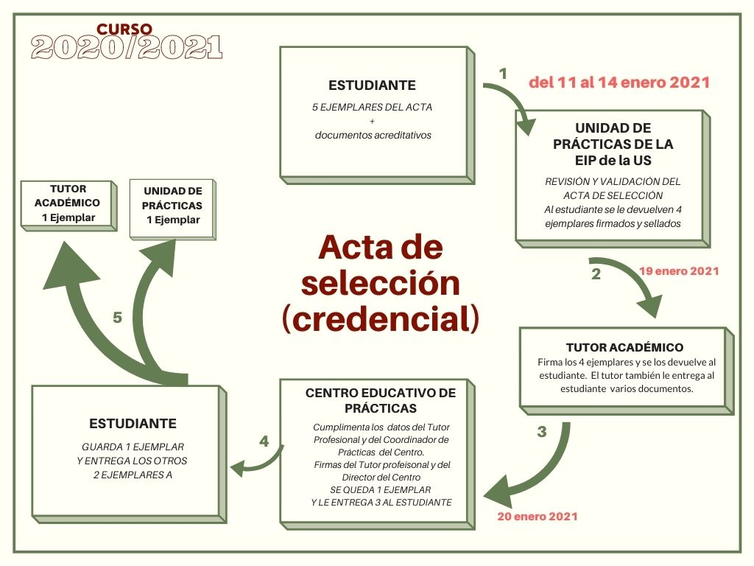

Slide 19
¿Cómo puede entregar el estudiante del MAES el acta de selección una vez cumplimentada, firmada y sellada por el centro de prácticas?
Por correo electrónico (PREFERENTEMENTE)
practicasmaes@us.es
Por correo postal certificado
Unidad de Prácticas de la Escuela Internacional de Posgrado. Universidad de Sevilla. Pabellón de México. Paseo de las Delicias, s/n. 41013 Sevilla
Presencialmente
Unidad de Prácticas de la EIP. 1ª planta del Pabellón de México
1 copia original
1 copia original
Unidad de
Prácticas EIP
Tutor académico
de la US
El estudiante contactará con su tutor de prácticas de la US para hacerle entrega de una copia.
Fecha límite: el día 27 de enero de 2021

Slide 20
Algunas cuestiones importantes
¿PUEDO INICIAR MIS PRÁCTICAS SIN HABER RECOGIDO EL ACTA DE SELECCIÓN FIRMADA Y SELLADA EL RESPONSABLE DE PRÁCTICAS DEL MAES ?
Nunca, bajo ningún concepto. Las prácticas realizadas irregularmente no tendrán validez alguna.
¿PUEDO ENTREGAR LOS CINCO EJEMPLARES DEL ACTA DE SELECCIÓN FOTOCOPIADOS O ESCANEADOS?
No, sólo se admitirán originales.
¿PUEDE UNA PERSONA, EN MI NOMBRE, ENTREGAR LOS CINCO EJEMPLARES DEL ACTA DE SELECCIÓN?
Sí, entregando en la Unidad de Prácticas de la EIP la instancia de otorgamiento de representación debidamente cumplimentada y firmada por el representado (estudiante) y por su representante.
Documentación que debe presentarse junto a esta instancia: original y fotocopia del DNI del representante para su cotejo. Descargar instancia en: https://masteroficial.us.es/maes/sites/masteroficial.us.es.maes/files/modelo_representacion.pdf

Slide 21
Contacto previo con el centro educativo
El centro educativo informará a la universidad de Sevilla, y/o a través de su página web, de la hora y lugar de la presentación del alumno en el centro el día 20 de enero de 2021.

Slide 22
Presentación del alumnado en el centro educativo 20 de enero 2021
Conforme a la organización que cada Centro tenga prevista para esa recepción.
El equipo directivo del CE tiene programada tanto la recepción como otras actuaciones descritas en la Guía de Prácticas, con carácter y asistencia conjunta para el alumnado universitario de todas las especialidades del MAES de la US/UPO que haya sido adjudicado al centro educativo.
Incidencias
954550142
Unidad de prácticas de la EIP

Slide 23
Importante
El alumnado universitario en prácticas respetará las normas del centro educativo, estando sujeto al calendario, horario, lugar y actividad establecidos en el mismo. Es deber del alumnado presentar un comportamiento adecuado a las normas de convivencia del centro.

Slide 24
CURSO ACADÉMICO
2017/18
2020/2021

Slide 25
Las prácticas externas
Dentro del Máster Universitario en Profesorado de Educación Secundaria Obligatoria y Bachillerato, Formación Profesional y Enseñanzas de Idiomas (en adelante MAES), el módulo de prácticas supone una parte esencial del programa formativo, vertebrando la teoría, la transferencia de la misma a la realidad del aula/centro y mostrando el resultado y el impacto final del aprendizaje del futuro profesorado, para responder a la cambiante realidad docente, además de ofrecer datos para la mejora e innovación.
Prácticas Asignatura obligatoria de 10 créditos
100 horas que el alumno permanecerá en el centro educativo
Constituyen un elemento clave en la profesionalización de la formación inicial docente.
¿Qué se pretende?
Que el estudiante del MAES conozca el escenario laboral y pueda aplicar lo aprendido en la parte teórica del Máster. Las prácticas permiten la necesaria interacción entre teoría y práctica.
Las prácticas tienen por objeto proporcionar al estudiante un espacio real en un centro educativo que le facilite una primera aproximación a la adquisición de las competencias profesionales necesarias para el desarrollo de las profesión de Profesor/a de Secundaria, Bachillerato, Formación Profesional y Escuelas de Idioma.

Slide 26
Las prácticas externas (2)
Cada estudiante de prácticas: 2 tutores
Tutor profesional del Centro informe de evaluación
La asignación del tutor profesional es competencia del equipo directivo del CE. Se responsabiliza de la supervisión, revisión y evaluación del estudiante
Tutor académico de la US calificación y firma actas
De forma coordinada con el tutor profesional del CE, se encarga de realizar el seguimiento del estudiante durante el periodo de prácticas así como de su calificación.
Guía de las prácticas
Los tutores profesionales y académicos podrán concretarlas para adaptarlas a la realidad particular del alumno y/o centro.
Directrices generales para desarrollo

Slide 27
Competencias del módulo de prácticum Enfoque: adquisición de competencias De conformidad con la Orden ECI/3858/2007
Es importante resaltar que todas las competencias generales del máster están asociadas a este módulo y, en cierto modo, también lo están las competencias de las diversas materias del módulo genérico y específico de cada especialidad.
Adquirir experiencia en la planificación, la docencia y la evaluación de las materias correspondientes a la especialización.
Acreditar un buen dominio de la expresión oral y escrita en la práctica docente.
Dominar las destrezas y habilidades sociales necesarias para fomentar un clima que facilite el aprendizaje y la convivencia.
Participar en las propuestas de mejora en los distintos ámbitos de actuación a partir de la reflexión basada en la práctica.
Para la formación profesional, conocer la tipología empresarial correspondiente a los sectores productivos y comprender los sistemas organizativos más comunes en las empresas.
Respecto a la orientación, ejercitarse en la evaluación psicopedagógica, el asesoramiento a otros profesionales de la educación, a los estudiantes y a las familias.
Valorar el papel de la cultura organizativa de cada centro y conocer las funciones de los diversos elementos que lo integran.
Contrastar la visión personal de la enseñanza con el resto de profesionales de su centro para tomar decisiones conjuntas.
Planificar el proceso de enseñanza en su área específica, diseñando materiales didácticos y tareas educativas.
Desarrollar procesos de interacción y de comunicación efectiva en el aula, acreditando un buen dominio de la expresión oral y escrita en la práctica docente.
Analizar los resultados de la evaluación y extraer conclusiones que ayuden a mejorar los procesos de enseñanza y aprendizaje.
Estas competencias, junto con las propias del resto de materias, quedarán reflejadas en el Trabajo Fin de Máster que compendia la formación adquirida a lo largo de todo el proceso de enseñanza y aprendizaje.

Slide 28
Coordinación entre Tutores
El contacto y colaboración entre los tutores comenzará con carácter previo a la incorporación del estudiante al centro docente. Del 15 al 18 de enero de 2021 cada tutor académico contactará con el tutor profesional del centro educativo.
Los tutores académicos mantendrán con los tutores profesionales las reuniones oportunas, a través del medio que se considere más adecuado, con el fin de acordar el proyecto formativo, las pautas oportunas para el seguimiento de la programación establecida y desarrollo de las competencias previstas por la US, la adaptación, en su caso, a la situación en la que se encuentre tanto el centro docente como el tutor asignado y los mecanismos de coordinación que utilizarán durante el desarrollo de las prácticas.
Para facilitar la coordinación y el buen desarrollo de la formación de los estudiantes durante el prácticum, el tutor académico de la US realizará al menos dos contactos con el tutor profesional del centro educativo de prácticas (por email, telefónicos o presenciales).

Slide 29
Objetivos de las prácticas
Conocer y reflexionar sobre las claves del funcionamiento de un CE, a partir de la recogida de datos, como un proceso de observación participante y proactivo. Para ello es necesario:
Analizar el contexto del entorno social, valores, barrio, perfil socio-cultural de las familias, etc.; del centro: planes institucionales, estructuras y tejido socio-relacional ; del aula: características y tipología del alumnado, relaciones profesorado-alumnado.
Identificar en qué medida las materias teóricas del MAES pueden aportar conocimientos y destrezas para trabajar con un grupo de alumnos.
Saber diseñar el proceso de intervención, aplicarlo e ir recogiendo datos para mejorarlo, así como evaluar los aprendizajes adquiridos por el alumnado y los resultados de la docencia para elaborar su propuesta de mejora e innovación.
Tomar conciencia de la complejidad de la tarea educativa, lo cual supone
Conocerse a sí mismo como profesional de la educación y sus posibilidades; las prácticas serán una 1ª experiencia de socialización profesional.
Facilitar determinados valores y actitudes claves en la profesión docente: flexibilización, capacidad de adaptación, trabajo en equipo, búsqueda de la mejora y la innovación a través de la recogida sistemática de datos y la evaluación de los mismos.

Slide 30
5. Propuestas de Actividades
Las actividades formativas a desarrollar por el estudiante son:
Seminarios informativos y reuniones en los centros de prácticas y, en su caso, las empresas del sector de la especialidad
Actividades de inmersión/observación en la práctica educativa
Actividades de intervención docente: participación en procesos completos del ciclo educativo, desde la programación a la evaluación y tutorías.
Propuesta sobre la distribución temporal y de desarrollo de tales actividades, debiendo ser la propuesta definitiva un acuerdo entre los Tutores Académicos y Tutores Profesionales.
PERIODOS | Duración | Fechas
1.º Incorporación del alumnado del MAES a los CE, reuniones en los centros de prácticas (análisis) y descripción del contexto, centro y aula | 20 horas | Del 20 al 29 de enero de 2021
2.º Actividades de inmersión/observación en la práctica y Actividades de Intervención docente (Con un nº mínimo de 12 horas de intervención con un grupo de alumnos del CE) | 60 horas | Del 5 de abril al 28 de mayo de 2021
Análisis de los resultados de la experiencia y propuesta de mejora e innovación | 20 horas

Slide 31
5. Propuestas de Actividades
5.1. PRIMER PERIODO:
Observación y conocimiento del Centro (20 HORAS)
Del 20 al 29 de enero de 2021
El trabajo de todo profesional de la educación se enmarca dentro de un doble contexto que deben ser conocidos para planificar las intervenciones:
1º.-Cada centro educativo se inserta en una determinada realidad social.
2º.- Los CE son instituciones que funcionan de acuerdo con la legislación educativa básica y también con normas propias, lo que forma un entramado institucional.

Slide 32
5. Propuestas de Actividades. 1.^{er} periodo
ACTIVIDADES DE OBSERVACIÓN Y CONOCIMIENTO DE LA REALIDAD EDUCATIVA DEL CENTRO
A) Reunión con el Tutor Profesional.
- Acordar cuestiones como el horario, calendario, actividades, etc.
B) Visita a las instalaciones del Centro
- Valoración global de las instalaciones y de los medios didácticos disponibles y un análisis contextualizado del centro en el entorno.
- Identificar puntos como sala de profesores, dependencias adtvas. espacios de uso común y espacios de uso docente, como bibliotecas, aulas de informática, aulas de educación especial, etc.
C) Entrevistas con miembros Equipo Directivo
- Preferentemente con el Director o el Jefe de Estudios o, en su defecto, con un profesor buen conocedor del centro.
D) Entrevistas con alumnos y/o padres representantes en el Consejo Escolar
- Contrastar la perspectiva del profesorado con la que puedan ofrecer otros miembros de la comunidad educativa.

Slide 33
5. Propuestas de Actividades. 1.^{er} periodo
E) Análisis de documentos oficiales del centro y estudio de la oferta educativa
Proyecto Educativo, Reglamento de Organización y Funcionamiento, Plan de Gestión. Bilingüismo, Proyecto TIC, Plan de lectura y biblioteca, Deporte en la Escuela, Coeducación, etc. Consulta guíada por el tutor.
Estudio de la oferta educativa del centro.
F) Estudio de las tradiciones y actividades extraacadémicas del centro
Breve análisis, recogiendo datos sobre existencia de aulas de cultura, grupos de teatro, deportivos, semanas culturales, viajes fin de estudios, convocatorias a antiguos alumnos, ferias de la ciencia, etc.
Entrevista profesor de mayor antigüedad del centro.
G) Visita a la página web del centro
Observar información de interés: apuntes, ejercicios, documentación complementario, etc; si se encuentra actualizada, nº. Dptos. participan. Información de interés para familias y otros usuarios; dispone enlaces a otras webs de interés educativo relevante, blogs de profesores del centro.
1er PERIODO FINALIZADO: ÚLTIMA REUNIÓN CON EL TUTOR PROFESIONAL
Resolver dudas y concretar por el tutor en qué términos va a producirse la intervención docente: asignaturas en las que se lleva a cabo la intervención , grupo de alumnos, calendario y horario, etc.
Ha de procurarse huir de un exceso de tareas burocráticas

Slide 34
5. Propuestas de Actividades. 2º periodo
5.2 SEGUNDO PERIODO: Diseño y puesta en práctica de las actividades de intervención (60 HORAS)
del 5 de abril al 28 de mayo de 2021
Corresponde al Tutor Profesional el reparto de tareas y grupos de alumnos del CE, así como la concreción del calendario de actuaciones.
Análisis del departamento didáctico en el que se realicen las prácticas.
Análisis de la programación didáctica.
Análisis del libro de texto y material didáctico complementario y/o alternativo.
Observación de las clases del profesor tutor.
Obtención de información sobre las características del grupo de alumnos a los que se va a impartir clases
Diseño de las actividades de intervención en el aula con un grupo de alumnos.
Puesta en práctica de las actividades de intervención con un grupo de alumnos. El número mínimo de horas de actividades de intervención con un grupo de alumnos del CE que los estudiantes del MAES deberán llevar a cabo será de 12.
Actividades complementarias.

Slide 35
5. Propuestas de Actividades. 2º periodo
5.3. SEGUNDO PERIODO: Análisis y resultados del aprendizaje del alumnado, de la experiencia de las prácticas y propuesta de mejora e innovación. (20 HORAS)
¿Qué se pretende en este periodo? Que el alumno del MAES reflexione sobre los datos recogidos, analice y valore su experiencia vital y profesional en las prácticas y se plantee qué cambios realizaría si volviese a realizar las mismas actividades con un grupo de alumnos.
Es fundamental que se conozcan las claves para mejorar su actividad docente e innovar, no sólo como conocimiento y técnicas sino también como una ACTITUD DE MEJORA CONTINUA a través de una recogida sistemática de los datos (proceso de evaluación como proceso para la innovación y mejora).

Slide 36
5. Propuestas de Actividades. 2º periodo
Análisis de los datos del aprendizaje del alumnado.
- Evaluación inicial de los alumnos para conocer sus conocimientos iniciales. La comparación entre los datos iniciales y finales obtenidos en la evaluación proporcionará al alumno MAES información sobre la incidencia que su trabajo ha tenido en los estudiantes.
- La opinión de los alumnos: propiciar la autoevaluación de los alumnos del CE: fuente inestimable de información para la mejora de la práctica docente. Hay que facilitar la autorreflexión del alumnado del CE mediante la confección de un pequeño cuestionario en el que les pregunte sobre varias cuestiones como: el interés y satisfacción que han encontrado en las actividades llevadas a cabo, adecuación de éstas a sus necesidades y expectativas, dificultades encontradas, aprendizaje, etc.

Slide 37
5. Propuestas de Actividades. 2º periodo
B) Análisis y valoración del diseño y puesta en práctica de las actividades de intervención llevadas a cabo con los alumnos.
- Entrevista final con el profesor tutor del CE: intercambio de opiniones para valorar el desarrollo su actividad.
C) Elaboración de una propuesta de mejora e innovación.
- Reflexión sobre todo aquello que han aportado las prácticas y contrastar la experiencia en ellas adquirida con la información facilitada en los módulos teóricos sobre los diversos aspectos implicados en la educación de los adolescentes. Realizar una autoevaluación de las actividades llevadas a cabo.

Slide 38
6. Criterios de Evaluación, Anexos y la autoevaluación-encuesta del alumnado
La evaluación de las prácticas del MAES se hará en función de las actividades llevadas a cabo en el CE, de acuerdo con:
1) La calidad de la Memoria de Prácticas que el alumno ha de presentar al finalizar las prácticas, y
2)El contenido de los Documentos de Evaluación que debe cumplimentar el Tutor Profesional al finalizar las prácticas:
A) La ficha de evaluación del alumnado (anexo I)
B) La ficha de seguimiento de las prácticas (anexo II)
Es el tutor académico de la US quien emite la calificación final de las prácticas académicas externas teniendo en cuenta el informe elaborado por el tutor profesional del centro educativo.

Slide 39
Anexos (descargables en la web del MAES) - Documentos de Evaluación a cumplimentar por los tutores del centro al finalizar las prácticas - Autoevaluación-encuesta del alumnado (se cumplimentará online)
A) La ficha de evaluación del alumnado (anexo I)
- Antes del día 7 de junio los tutores profesionales deberán cumplimentar la Ficha de Evaluación del alumno/a del MAES. Este documento, firmado por el tutor profesional y debidamente sellado por el centro, se remitirá a la Coordinación de Prácticas del MAES por alguna de estas vías:
Por correo postal: Coordinación de Prácticas (MAES), Escuela Internacional de Posgrado. Pabellón de México. 1ª Planta. Paseo de las Delicias. 41013 Sevilla
Por correo electrónico a la dirección: practicasmaes@us.es
Asimismo, una copia de la ficha de evaluación se deberá remitir al correo electrónico del tutor académico de la US (que figura en el acta de selección del alumno del MAES).
B) La ficha de seguimiento de las prácticas (anexo II)
- En este documento, los tutores profesionales reflejarán de modo resumido las actividades realizadas en el CE por los alumnos del MAES y su duración aproximada en horas. Las fichas se rellenarán semanalmente y serán firmadas y selladas por el tutor/a del centro cada semana.
- Antes del día 7 de junio estas fichas se remitirán a la Coordinación de Prácticas del MAES, junto con la ficha de evaluación.

Slide 40
Documento de autoevaluación-encuesta de satisfacción del alumnado
Una vez finalizado el periodo de prácticas el alumnado deberá cumplimentar online el documento de autoevaluación-encuesta de satisfacción cuyo enlace y código les serán facilitados desde la Unidad de Prácticas de la EIP (Pabellón de México, 1ª planta).
Para cualquier duda o incidencia:
practicasmaes@us.es

Slide 41
Tener presente que…
La realización de prácticas de formación por parte del alumnado universitario no constituye vínculo laboral ni contractual de ningún tipo ni conllevará contraprestación económica alguna.
El alumnado universitario en prácticas NO podrá suplir al profesorado titular asumiendo sus responsabilidades, ni permanecer solo en el aula.
El alumnado se aplicará con diligencia a las tareas a realizar, manteniéndose en contacto con las personas tutoras del centro y de la Universidad.
Cuando se produzca alguna circunstancia que implique la renuncia del estudiante al desarrollo de las prácticas en el CE asignado, deberá tramitar un documento de renuncia en la Unidad de Prácticas de la EIP.

Slide 42
Ausencias/Circunstancias sobrevenidas
Las ausencias de dicho periodo deberán ser justificadas y acreditadas documentalmente. Se consideran causas justificantes las que tuvieran consideración en el ámbito profesional.
Cuando los estudiantes tengan alguna circunstancia sobrevenida que afecta su asistencia deberá informar:
A la Dirección del centro educativo
Al tutor profesional
Al coordinador de prácticas del MAES de la US.

Slide 43
MUY IMPORTANTE Indicaciones y Medidas que deben ser conocidas para facilitar un desarrollo óptimo de las prácticas externas del MAES
El estudiante de prácticas deberá conocer los documentos que a continuación se indican y que pueden descargarse de la página web del MAES:
Indicaciones para el desarrollo de las prácticas externas curriculares en centros educativos durante el curso 2020/2021 en la situación actual de emergencia sanitaria provocada por el COVID-19
Medidas organizativas y de flexibilización curricular de los centros sostenidos por fondos públicos en el curso 2020/21, motivadas por la crisis sanitaria del COVID-19.
Cada centro, en función de sus características propias (estructurales, funcionales, organizativas, etc.), adaptará las orientaciones, recomendaciones y las acciones organizativas propuestas en el documento de “Medidas de prevención, protección, vigilancia y promoción de salud COVID-19 para los centros y servicios educativos docentes de Andalucía, curso 2020/2021 de la Consejería de Salud y Familias, contextualizándolas en función de la situación en la que se encuentre e incorporando los elementos que se consideren necesarios a su protocolo de actuación COVID-19 para el curso 2020/2021.
Cada centro educativo ha elaborado su Protocolo de actuación COVID-19 específico, que será flexible y estará sujeto a la evolución de la crisis sanitaria.
Los centros educativos han realizado un Plan de Centro adaptado a las nuevas circunstancias, estableciendo estrategias organizativas y elaborando programaciones didácticas contemplando tanto su implementación en el marco de docencia presencial como de docencia no presencial, criterios para el posible reajuste de las cargas horarias en situación no presencial bajo la perspectiva de un currículo globalizado, ámbitos de conocimiento y priorización de contenidos.
Para un buen desarrollo de las prácticas universitarias en los centros educativos en el curso 2020/2021, los estudiantes universitarios deben tener conciencia de que los contextos que se pueden presentar en los centros educativos son variados y que cada centro presentará unas características curriculares y organizativas específicas.

Slide 44
7. La Memoria de las Prácticas
Es un documento realizado como síntesis de todo el trabajo desarrollado durante las prácticas:
la información proporcionada por las actividades realizadas
las observaciones surgidas durante el desarrollo de las mismas
los informes elaborados y las discusiones y reflexiones conjuntas
las reflexiones y análisis propios, derivados del intercambio de ideas con los tutores y de la formación teórica adquirida en el MAES.
Se hará de forma individual y original

Slide 45
Estructura de la Memoria de Prácticas
GUIÓN orientativo y modificable, justificadamente, por los tutores académicos de la US
de acuerdo con el tutor profesional
Análisis del contexto del centro donde se han desarrollado las prácticas: historia, coordenadas socioculturales, recursos del centro, proyecto educativo, proyecto de gestión, oferta educativa, planes que se llevan a cabo en el centro (Bilingüismo, TIC, Deporte en la Escuela, etc.)
Análisis de la programación didáctica del Dpto. del Centro correspondiente al curso para el que se han diseñado las actividades de intervención y en que debe incardinarse.
Estudio del contexto de aula del grupo de clase: resultados académicos de la primera evaluación, número de alumnos, número de repetidores, presencia de alumnos con necesidades educativas de apoyo, motivación e intereses de los alumnos, nivel de conocimientos previos, relaciones entre los alumnos, etc.
Diseño de las actividades de intervención llevadas a cabo con el grupo de alumnos, ya sea una unidad didáctica o cualquier otra.
Justificación de las actividades diseñadas.
Objetivos didácticos. Contribución al desarrollo de competencias en aquellas enseñanzas en que se establezcan tales en los currículos oficiales.
Contenidos tratados. Criterios utilizados para su selección, organización y secuenciación
Puesta en práctica de las actividades diseñadas: organización de las actividades. Se elaborará una ficha por cada una de las sesiones de clase, en ellas se explicitará: objetivos de las actividades, contenidos abordados, descripción detallada de las tareas de enseñanza-aprendizaje llevadas a cabo por los profesores y por los alumnos. Como anexo se incluirán materiales o recursos que se hayan utilizado.
Medidas de atención a la diversidad. En el caso de que en el aula existan alumnos con alguna dificultad de aprendizaje que requiera diversificar la unidad en algún aspecto, se llevarán a cabo las modificaciones pertinentes.
Evaluación de las actividades llevadas a cabo: criterios, estrategias y actividades de evaluación del diseño y desarrollo de las actividades.
Análisis y valoración final de las prácticas. Propuestas de mejora

Slide 46
Portada orientativa de la Memoria de Prácticas
Máster Universitario en Profesorado de Educación Secundaria Obligatoria y Bachillerato, Formación Profesional y Enseñanza de Idiomas
Memoria de Prácticas:
NOMBRE DEL ALUMNO/A
Tutores:
Nombre del tutor/a de la US
Nombre del tutor/a del Centro Educativo
Especialidad ……………………. Sevilla, mayo de 2021

Slide 47
Aspectos formales de la memoria (1)
Presentación y entrega de la memoria:
La portada contendrá: sello de la universidad, título del máster, especialidad, nombre del autor/a, nombre tutores y fecha de presentación.
Extensión mínima del trabajo (sin contar anexos): 20 folios.
Plazo máximo de entrega a tutores/as: 4 junio de 2021

Slide 48
Aspectos formales de la memoria (y 2. Fin)
Sistema de citas doctrinales o bibliográficas: citas internas según normas APA u otras normas en especialidades que así lo exijan. Guías, tutoriales y ejemplos sobre el estilo APA
http://guiasbus.us.es/bibliografiaycitas/apa
Respetar, como es consustancial a este tipo de trabajos académicos, una redacción, ortografía y puntuación correctas.

Slide 49
8. Horario de las prácticas, fechas a recordar, información y contactos
7.1 Horario de las prácticas
- No existe un horario homogéneo para su realización. Es el tutor profesional quien, después de oír a los alumnos, fija el horario de las prácticas, de acuerdo con el horario general del centro y el suyo propio, y las fechas de comienzo y de finalización establecidas por la Coordinación de Prácticas del MAES.
- Es preciso tener en cuenta el horario de las clases teóricas del MAES a fin de evitar incompatibilidades.
7.2 Fecha límite para la finalización de las prácticas:
28 de mayo de 2021
7.3 Entrega de las Memorias de Prácticas
Antes del 4 de junio de 2021, dos copias: una a cada tutor.
7.4 Entrega, por parte de los tutores profesionales, de las fichas de evaluación y las fichas de seguimiento de las prácticas.
Antes del 7 de junio de 2021, enviar a la Coordinación de Prácticas.

Slide 50
El Trabajo Fin de Máster (TFM)
El Trabajo Fin de Máster (TFM)
¿Qué es el TFM?
Tipología de TFM
Todas las especialidades del MAES (excepto la de OE)
Orientación Educativa
Cuestiones básicas sobre el TFM
Convocatorias TFM
Plazos de entrega del TFM
Fechas de lectura y defensa del TFM
Evaluación del TFM
Criterios de evaluación del TFM
Solicitud de Tutor de TFM a través de plataforma online

Slide 51
¿QUÉ ES EL TFM ?
El Trabajo Final de Máster (TFM), es una asignatura obligatoria constituida por 6 créditos ECTS, lo que corresponde a 150 horas de trabajo académico.
Es un Trabajo relacionado con los contenidos del Máster
Aplicación de conocimientos, capacidades y competencias
Orientación a la habilitación profesional
NO ES una repetición de la Memoria de Prácticas

Slide 52
¿QUÉ ES EL TFM ?
En el contexto de este Máster, esta asignatura permite valorar, para cada estudiante, la capacidad para la docencia a nivel de ESO, Bachillerato, Formación Profesional y Enseñanza de Idiomas. En este sentido, supone mostrar que se han adquirido las competencias que indica la normativa, principalmente la Orden ECI/385/2007, de 27 de diciembre.
Desde este planteamiento, supone mostrar aspectos fundamentales en la labor docente, como:
Capacidad de transmisión de conocimientos,
Capacidad de motivación a los estudiantes,
Capacidad de mejora continua en la práctica docente,
Capacidad de innovación en la labor docente,
Capacidad de planificación y adaptación,
Capacidad de argumentar, analizar y contrastar diferentes propuestas docentes.

Slide 53
Guías de TFM
Todas las especialidades
(excepto Orientación Educativa)
Orientación Educativa

Slide 54
CUESTIONES BÁSICAS
Trabajo individual
Tutor
Tema en función de la especialidad cursada
El TFM NO es una reproducción de la Memoria de prácticas
Requisitos formales
Índice
Resumen y palabras claves
Extensión: de 60 a 80 páginas
Tipo de letra, fuente e interlineado
Citas Normas APA
- Se recomienda una atenta lectura de la GUÍA DE TFM

Slide 55
CONVOCATORIAS
junio
Dos convocatorias:
septiembre
La convocatoria de septiembre puede prorrogarse a la convocatoria de finales de noviembre o principio de diciembre.
El alumnado se puede presentar en cada convocatoria una sola vez.
Los alumnos acogidos a la prórroga de la convocatoria de septiembre deberán abonar, en el plazo indicado en las normas de matrícula para continuación de estudios, en la Secretaria de la Unidad de Máster Oficial, los importes de Seguro Escolar, en su caso, y la expedición de la Tarjeta de Identidad como alumno MAES de la US.

Slide 56
ENTREGA TFM
PLAZOS
Convocatoria de Junio: del 7 al 18 de junio de 2021 (ambos inclusive)
Convocatoria de Septiembre: del 3 al 9 de septiembre de 2021 (ambos inclusive)
Prórroga de noviembre/diciembre: Por determinar
Plataforma virtual

Slide 57
Fechas Defensa del TFM
Convocatoria de Junio: del 8 al 14 de julio de 2021
Convocatoria de septiembre: 27 al 30 de septiembre de 2021
Convocatoria prórroga septiembre (noviembre/diciembre): Por determinar

Slide 58
Evaluación del TFM
Comisión evaluadora
3 miembros
Puede intervenir el tutor
Tribunal de apelación
3 miembros
No interviene el tutor
No interviene ningún miembro de la comisión evaluadora

Slide 59
Criterios de Evaluación del TFM
Aspectos formales
Dominio de las competencias adquiridas
Dominio de las habilidades comunicativas y tecnológicas
Capacidad de Análisis
Capacidad de reflexión
Claridad en la redacción y en la presentación
Adecuado uso de la fuentes bibliográficas y documentales

Slide 60
Calificación del TFM
La calificación de la Comisión Evaluadora supondrá un 70% de la calificación final.
+
Valoración realizada por el tutor que supondrá un 30% del total.

Slide 61
Procedimiento y fecha para solicitar tutor de TFM
En la web del MAES se publicará el enlace para que los alumnos puedan consultar todos los tutores disponibles para su especialidad.
Enlace: https://masteroficial.us.es/maes/tutores/visualizar
El estudiante deberá solicitar su tutor de TFM en el formulario online que se publicará en la página web del MAES durante los días:
21 y 22 de diciembre de 2020
(desde las 9:00 h. del lunes 21 hasta las 24:00 h. del martes 22 de diciembre 2020)
El listado de asignaciones se publicará en la web del MAES
miércoles, 23 de diciembre de 2020

Slide 62
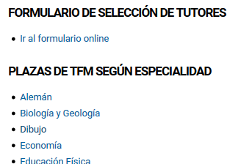
Formulario para solicitar tutor de TFM
Vista previa 1:

Slide 63
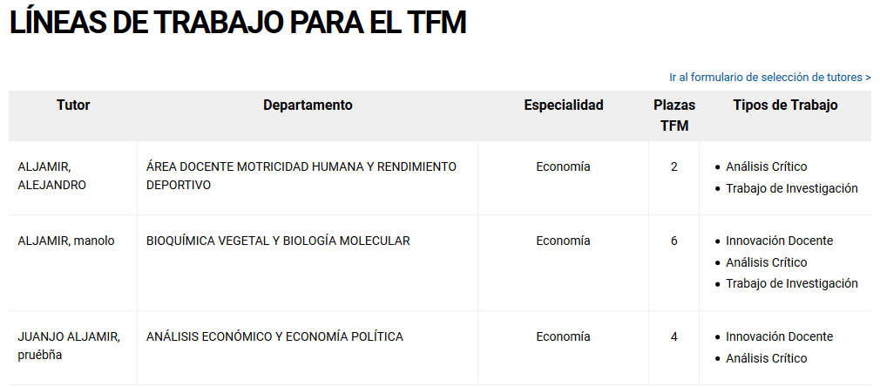
Formulario para solicitar tutor de TFM
Vista previa 2 (Después de pulsar en su especialidad):

Slide 64
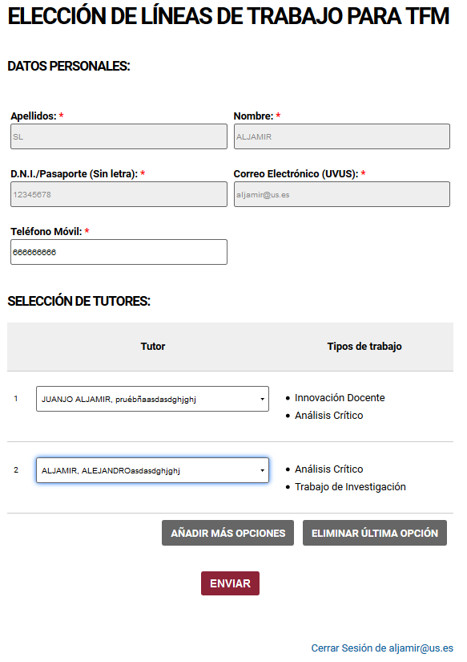
https://masteroficial.us.es/maes/tutores/formulario-preferencia
Aquí los alumnos seleccionan sus tutores favoritos.

Slide 65
Curso 2020/2021
D.ª Encarnación Camero González
D.ª Mª del Carmen Gonzaga Carrera

Slide 66
Internet (sitio oficial)
https://masteroficial.us.es/maes/

Slide 67
Página web del MAES https://masteroficial.us.es/maes/

